Slide 1


Trabajo Final de Grado
Implantación de SAP HANA y su aporte a BI en Luxo Baby Nutrition
Business Intelligence
Emilio Molina Haro
20/06/2016

Slide 2
Trabajo Fin de Grado – 20/06/2016
Agenda
Introducción
  Motivación
  Objetivos
¿Qué son SAP ERP, SAP BW y SAP HANA?
Beneficios de SAP HANA
Landscape actual en Luxo Baby Nutrition
Actualización
Enfoque de actualización
Organización
Conclusiones
Emilio Molina Haro 2

Slide 3
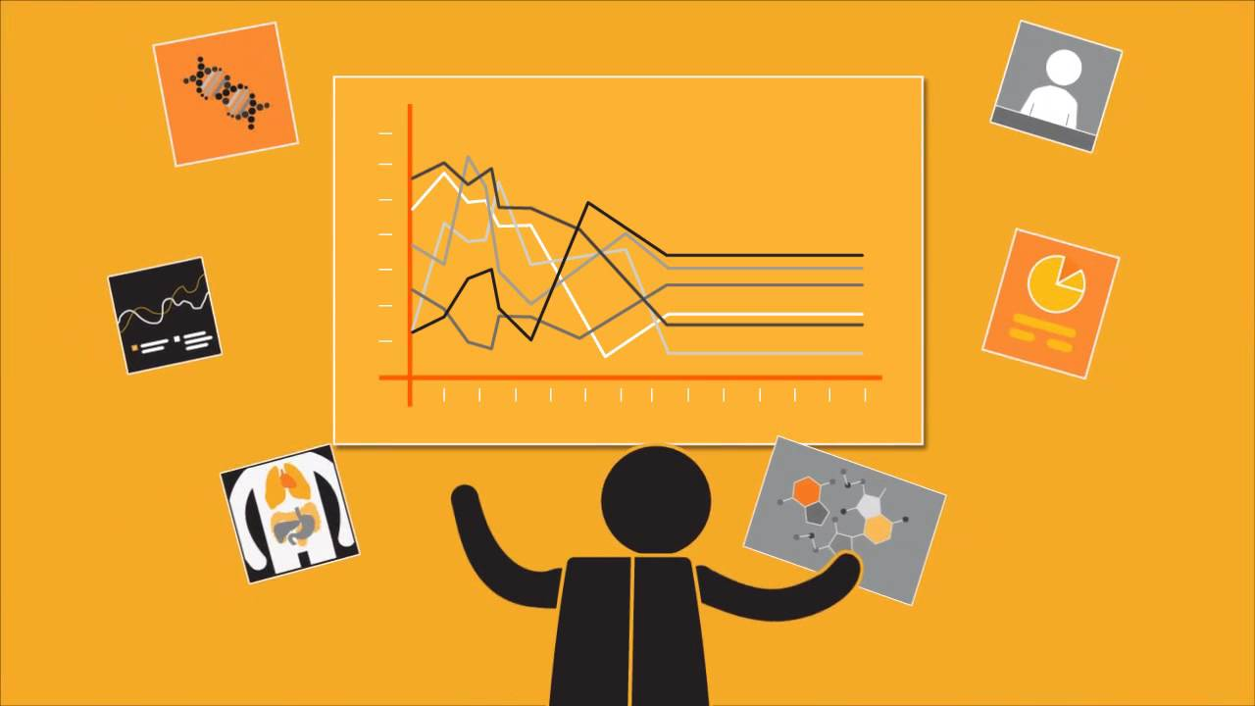
Trabajo Fin de Grado – 20/06/2016
Introducción: Motivación
Luxo Baby Nutrition es una empresa de alimentación infantil.
Cuenta con SAP ERP y SAP NetWeaver BW.
Compañías nacionales franquiciadas (afiliados).
Producción centralizada.
Apuesta por SAP HANA, hacia tiempos de procesamiento reducidos y modelos de datos optimizados.
Emilio Molina Haro 3

Slide 4
Trabajo Fin de Grado – 20/06/2016
Introducción: Objetivos
Migración:
  Base de datos de Oracle a SAP HANA.
  SAP ERP a SAP ERP powered by SAP HANA.
  SAP NetWeaver BW a SAP NetWeaver BW powered by SAP HANA.
Estudio del impacto:
  Beneficios de SAP HANA en nuestro sistema.
  Inconvenientes del proyecto.
  Consideraciones previas a la implementación.
Emilio Molina Haro 4

Slide 5
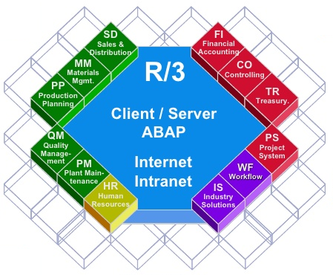
Trabajo Fin de Grado – 20/06/2016
¿Qué es SAP ERP?
Enterprise Resource Planning.
Sistema de Información que gestiona todos los recursos e información del negocio.
Integra diferentes módulos funcionales.
Estructura MVC: Presentación, Aplicación y Base de Datos.
Compatible con diferentes bases de datos.
Emilio Molina Haro 5

Slide 6
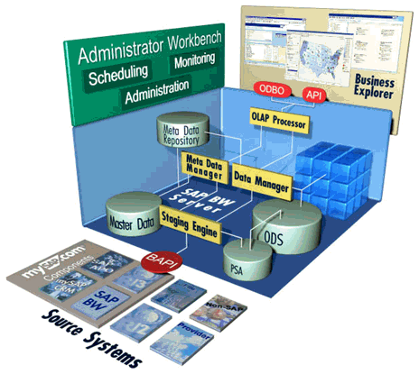
Trabajo Fin de Grado – 20/06/2016
¿Qué es SAP BW?
Business Warehouse.
Proporciona herramientas de reporting, análisis e interpretación de los datos de negocio.
Su objetivo es optimizar procesos y ofrecer seguimiento de KPIs.
Recoge datos de aplicaciones SAP y otras fuentes externas.
Emilio Molina Haro 6

Slide 7
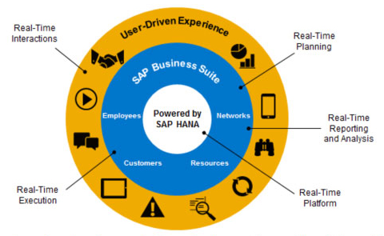
Trabajo Fin de Grado – 20/06/2016
¿Qué es SAP HANA?
Es un sistema de base de datos en memoria.
Envuelve tanto al hardware como al software.
Alto rendimiento y menor tiempo de respuesta.
Múltiples ediciones en función de la necesidad.
No es una solución de reporting, análisis ni representación en sí misma. Depende de otra plataforma de BI (SAP BW en nuestro caso).
Emilio Molina Haro 7

Slide 8
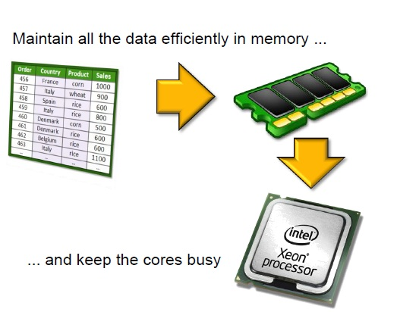
Trabajo Fin de Grado – 20/06/2016
Lo
Beneficios de SAP HANA
Procesamiento en memoria
Los ordenadores tienen más núcleos y el procesado es más rápido.
La memoria RAM es menos costosa y menos limitada.
SAP HANA busca evitar accesos a discos duros, más lentos que accesos a memoria.
Emilio Molina Haro 8

Slide 9
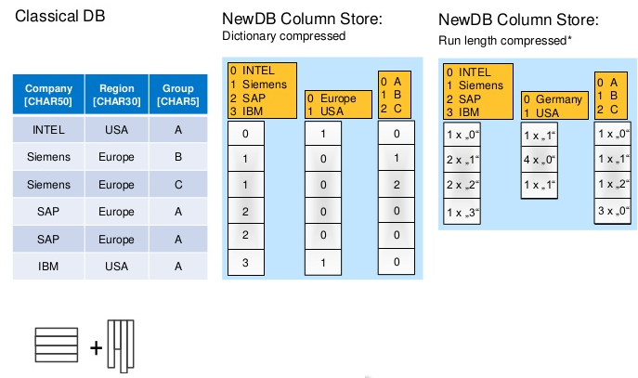
Trabajo Fin de Grado – 20/06/2016
Lo
Beneficios de SAP HANA
Almacenamiento basado en columnas
Los valores iguales se agrupan usando técnicas de compresión de datos y ahorrando espacio.
Optimizado para lecturas de datos.
Almacenamiento en filas para tablas intensamente modificables.
Emilio Molina Haro 9

Slide 10
Trabajo Fin de Grado – 20/06/2016
Lo
Beneficios de SAP HANA
Procesamiento paralelo
Gracias al almacenamiento en columnas, las operaciones pueden paralelizarse en diferentes núcleos del procesador.
Una misma columna también puede paralelizarse en función de los valores que contiene.
Emilio Molina Haro 10

Slide 11
Trabajo Fin de Grado – 20/06/2016
Lo
Beneficios de SAP HANA
Beneficios en el modelo
 | Data Warehouse tradicional | SAP HANA
Volumen de datos | - Almacenamiento basado en filas. - Compresión en disco. - Almacenamiento en caché. - Alto uso de índices. | - Almacenamiento basado en columnas. - Compresión en memoria. - Uso intensivo de la memoria para mantener datos frecuentes.
Latencia de información | ETL a través de procesos en lote con posibles agregados generando retrasos en la disponibilidad de información. | Servidor de replicación, no requiere agregados. Mejor rendimiento y tiempos menores.
Velocidad de cálculo | - Almacenamiento en filas y caché en memoria. - Cálculos en la capa de aplicación. | - Almacenamiento en columnas y datos en memoria. - Cálculos en memoria, en la capa de base de datos.
Flexibilidad y robustez | Soluciones basadas en disco. Flexibilidad limitada para cambios en modelos de datos o ajustes en jerarquías. | Sin límite por la persistencia en disco, permite realizar cambios en cualquier momento
Data Governance | Duplicación de versiones de datos. Implica actividades de conciliación. | Versión única.
Aplicaciones | Sólo fines analíticos, no transaccionales. | Posibilidad de combinar aplicaciones OLAP y OLTP.
Emilio Molina Haro 11

Slide 12
Trabajo Fin de Grado – 20/06/2016
Landscape de Luxo Baby Nutrition (I)
SAP R/3: Sistema operacional
SAP BW: Análisis relacional y multidimensional.
SAP SOLMAN: Permite almacenar documentación y recopilar los pasos para una implementación.
SAP PI: Centraliza la comunicación entre sistemas SAP y/o sistemas no SAP.
Webshop: Interfaz para pedidos desde la tienda on-line.
WBOM: Interfaz para herramienta de ofertas con centros de salud.
Emilio Molina Haro 12

Slide 13
Trabajo Fin de Grado – 20/06/2016
Landscape de Luxo Baby Nutrition (II)
Entornos de Desarrollo (DE1 y BT1): Donde se realizan ajustes y parametrización.
Entornos de Calidad (QA1 y BQ1): Donde se efectuarán las pruebas para consolidar los resultados.
Entornos de Producción (PR1 y BW1): Entorno en el que todo usuario trabaja y donde la información es real y actualizada.
Emilio Molina Haro 13

Slide 14
Trabajo Fin de Grado – 20/06/2016
Actualización
TO-BE: Escenario Integrado
La antigua BBDD se reemplazará totalmente por SAP HANA.
Los cálculos pasarán de la capa de aplicación a la capa de persistencia.
SAP ERP y SAP BW funcionarán sobre SAP HANA permitiendo integración total
Emilio Molina Haro 14

Slide 15
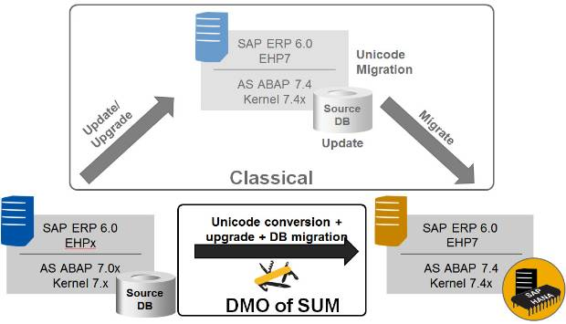
Trabajo Fin de Grado – 20/06/2016
Actualización
Migración y actualización en un paso con DMO
Database Migration Option es una herramienta incluida en Software Update Manager.
Procedimiento recomendado por SAP. Simple y con coste mínimo.
Se crea un repositorio fantasma en Oracle mientras se instala la Base de Datos SAP HANA.
Emilio Molina Haro 15

Slide 16
Trabajo Fin de Grado – 20/06/2016
Actualización
Preparación inicial
Comprobación de conexión con los clientes ERP y BW.
Aplicación de notas SAP relacionadas con BW.
Instalación de la Base de Datos SAP HANA.
Obtención de Clave de Migración, software de HANA y licencia SAP
Obtención de la última versión de SUM.
Instalación y configuración de la última versión de SAP Host Agent.
Descarga de los ficheros necesarios para Maintenance Optimizer.
Emilio Molina Haro 16

Slide 17
Trabajo Fin de Grado – 20/06/2016
Actualización
Proceso de actualización y migración
Extracción: Se descargarán los datos de la base de datos de origen en el directorio seleccionado.
Configuración: Se configurarán procesos y parámetros de rendimiento.
Comprobaciones: DMO calculará el espacio requerido para el repositorio “fantasma” entre otras comprobaciones.
Preprocesado: Se bloquea el código ABAP para evitar modificaciones durante el proceso.
Ejecución: DMO comienza a migrar los datos de aplicación al repositorio “fantasma”.
Postprocesado: Se limpian todos los datos “basura” generados.
Emilio Molina Haro 17

Slide 18
Trabajo Fin de Grado – 20/06/2016
Enfoque de actualización
1. Actualización de los entornos Sandbox
  - Pruebas unitarias y optimización.
  - Pruebas de regresión.
  - Pruebas de rendimiento.
3. Actualización de los entornos de Calidad
  - Pruebas técnicas.
  - Pruebas de regresión.
  - Pruebas de rendimiento.
2. Actualización de los entornos de Desarrollo
  - Landscape de contingencia.
  - Validación y pruebas.
4. Actualización de los entornos Productivos
  - Formación
Emilio Molina Haro 18

Slide 19
Trabajo Fin de Grado – 20/06/2016
Organización
Organigrama
STEERING COMMITTEE:
James Patrick Page (Luxo - Supply)
Duane Allman (Luxo - Supply)
Eric Patrick Clapton (Luxo - Sales)
Mark Freuder Knopfler (Luxo - IT)
James Marshall Hendrix (Luxo - IT)
Bruce Frederick Springsteen (Expert)
Robert Allen Zimmerman (Expert)
PROJECT MANAGEMENT:
David Eric Grohl (Luxo - IT)
Edward Severson (Expert)
To Be Confirmed (IBM)
SOLUTION CONSULTANTS:
BW TEAM:
David Eric Grohl (Luxo - IT)
Edward Severson (Expert)
ERP TEAM:
George Harrison (Luxo - IT)
Geoffrey Beck (Luxo - IT)
Paul David Hewson (Expert)
James Morrison (Expert)
Infrastructure:
Robert Plant (Luxo - IT)
Frank Zappa (Expert)
IBM
EMEA KEY-USERS:
MANUFACTURING - John Winston
MANUFACTURING - Ronald Scott
MANUFACTURING - David Gilmour
FINANCE - David Robert Jones
FINANCE - Miles Davis
FINANCE - Richard Blackmore
SUPPLY - Thomas Morello
SUPPLY -Neil Percival Young
SUPPLY - Roger Waters
SALES - Carlos Augusto Santana
SALES -Angus McKinnon
SALES -Brian Johnson
HR - Riley King
AFFILIATE KEY-USERS:
ITALY - Joe Satriani
FRANCE - Yann Pierre Tiersen
SPAIN - Enrique González
Optional:
PORTUGAL - Nuno Bettencourt
CZECH REPUBLIC - Rudy Linka
UNITED KINGDOM - Glen Hansard
NETHERLANDS - Jan Akkerman
TURKEY - Farrokh Bulsara
POLAND - Eugene Bertram Krupa
GERMANY - James Hetfield
Emilio Molina Haro 19

Slide 20
Trabajo Fin de Grado – 20/06/2016
Organización
Organigrama
Actividad | SteerCo | Luxo PM | Expertum PM | IBM PM | EMEA Key-users | Affiliate Key-users
Kick-off del proyecto | I | R | R | C | I | I
Actualización del Sandbox
Tareas técnicas | I | C | C | R | I | I
Pruebas unitarias y optimización | I | R | R | C | I | I
Pruebas de regresión | A | C | C | I | R | R
Pruebas de rendimiento | A | R | C | I | I | I
Implementación de correcciones a BT1 | I | R | R | I | I | I
Actualización/Migración de BT1
Tareas técnicas | I | C | C | R | I | I
Pruebas unitarias | A | R | R | C | I | I
Actualización/Migración de BQ1
Tareas técnicas | I | C | C | R | I | I
Pruebas de regresión | A | C | C | I | R | R
Actualización de RD1
Tareas técnicas | I | C | C | R | I | I
Pruebas unitarias | I | R | R | I | I | I
Pruebas de regresión | A | C | C | I | R | R
Actualización/Migración de BW1 y RP1
Tareas técnicas | I | C | C | R | I | I
Soporte Post Go-Live | I | R | R | C | C | C
Training | I | C | R | I | I | I
Cierre de Proyecto | A | R | R | C | C | I
R=Responsable / A=Aprobador / C=Consultado / I=Informado
Emilio Molina Haro 20

Slide 21
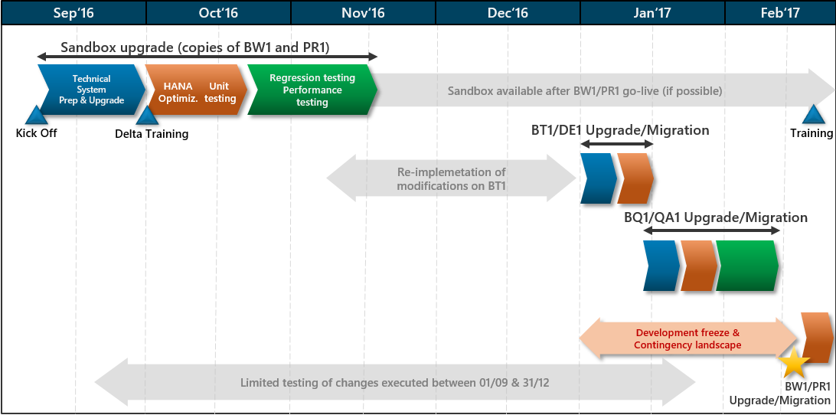
Trabajo Fin de Grado – 20/06/2016
Organización
Calendario de hitos
IBM
IT Consultants
Business
Emilio Molina Haro 21

Slide 22
Trabajo Fin de Grado – 20/06/2016
Organización
Asignación de recursos / Costes
 | 2016 |  |  |  | 2017 |  |  | Total
 | Sept | Oct | Nov | Dec | Jan | Feb | Mar
BW – David Eric Grohl | 10 | 10 | 5 | 4 | 20 | 15 | 3 | 67
BW (E) – Edward Severson | 6 | 6 | 5 | 0 | 10 | 7 | 1 | 35
ERP – George Harrison | 0 | 10 | 10 | 5 | 5 | 10 | 5 | 45
ERP – Geoffrey Beck | 0 | 10 | 10 | 5 | 5 | 10 | 5 | 45
ERP (E) – Paul David Hewson | 0 | 5 | 5 | 2 | 2 | 5 | 2 | 21
ERP (E) – James Morrison | 0 | 5 | 5 | 2 | 2 | 5 | 2 | 21
Infra – Robert Plant | 3 | 0 | 0 | 0 | 3 | 1 | 0 | 7
Infra (E) – Frank Zappa | 3 | 0 | 0 | 0 | 3 | 1 | 0 | 7
IBM | 20 | 1 | 1 | 1 | 20 | 10 | 0 | 53
ABAP Developer | 2 | 2 | 2 | 2 | 2 | 2 | 2 | 14
TOTAL | 44 | 49 | 43 | 21 | 72 | 66 | 20 | 315
 | Cantidad | Tarifa | Coste
Días IT (Empleados internos y externos) | 315 días | 750 € / día | 236.250,00 €
Costes implementación IBM |  |  | 80.000,00 €
Costes hardware temporal (Sandbox y Contingencia) |  |  | 12.000,00 €
Licencias (1000 usuarios) |  |  | 220.000,00 €
Appliance SAP HANA |  |  | 184.865,00 €
Soporte SAP |  |  | Gratuito
TOTAL |  |  | 733.115,00 €
Emilio Molina Haro 22

Slide 23
Trabajo Fin de Grado – 20/06/2016
Organización
Riesgos
Descripción | Posible impacto | Nivel de impacto | Contramedida
Fecha de Go-Live: El Go-Live para los sistemas productivos está planeado para finales de Febrero de 2017, cuatro semanas antes del cierre de año fiscal en muchos de los afiliados. | Cualquier retraso en el calendario del proyecto causaría inmediatamente el cambio de fecha de Go-Live a mediados de Abril. | Medio | Se aprovechará la ventana de tiempo entre la migración del Sandbox y el resto de entornos en caso de que haya problemas largos de resolver. Se hará un seguimiento estricto del plan de proyecto por parte los gestores del proyecto.
Desarrollos entre Sandbox y BT1/DE1: No habrá ruta de transporte entre los sistemas Sandbox y BT1/DE1 y los desarrollos tendrán que ser llevados a cabo a mano en estos últimos, lo que implica llevar un sólido inventario de estos cambios. | Desalineación entre el código y los ajustes de los entornos de Sandbox y de desarrollo. | Alto | Control estricto sobre el uso del inventario por parte de los gestores del proyecto. Activación de un sistema de transporte en los entornos de Sandbox. Los entornos de Sanbox permanecerán disponibles durante el transcurso completo del proyecto y tras el mismo.
Conectividad de los entornos Sandbox: Probablemente no podrán realizarse las pruebas de todas las funcionalidades en los entornos de Sandbox. | Alto riesgo de que haya problemas no detectados hasta la migración de los entornos de Calidad (BQ1/QA1). | Alto | Planificar el tiempo suficiente para pruebas específicas de regresión en estos casos de uso en los sistemas de Calidad.
Impacto en otros proyectos y cambios en ERP y BW | Si el periodo en el que se paralizan el resto de cambios no se respeta, se tendrán que transportar sin pruebas exhaustivas. | Medio | Seguimiento detallado de todos los cambios para hace el impacto lo menor posible.
Emilio Molina Haro 23

Slide 24

Trabajo Fin de Grado – 20/06/2016
¿Después de HANA? Conclusiones
Mejor acceso a SAP S/4 HANA, la nueva Business Suite basada en SAP Fiori (HTML5).
Sistema favorable a un planteamiento de Big Data para la predicción de negocio.
Mejora la integración, la predicción, el rendimiento y la capacidad de adopción de nuevas tecnologías y desarrollos.
SAP HANA aporta la razón de ser de cualquier departamento de IT: ventaja competitiva
Emilio Molina Haro 24

Slide 25

Fin
Gracias
Trabajo Final de Grado
Implantación de SAP HANA y su aporte a BI en Luxo Baby Nutrition
Business Intelligence
Emilio Molina Haro
20/06/2016

